Slide 1
ДАЛЬНЕГОРСКИЙ ГОРОДСКОЙ ОКРУГ
ПРИМОРСКИЙ КРАЙ
Свободные земельные участки для вовлечения в сельскохозяйственный оборот
на территории
Дальнегорского городского округа

Slide 2
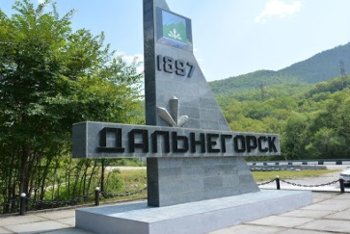

Slide 3
Развитие сельского хозяйства – одно из
приоритетных направлений политики Приморского края.
Основными целями политики Приморского края в области развития сельского хозяйства являются:
1)развитие в Приморском крае конкурентоспособного
и устойчивого сельскохозяйственного производства;
2)создание условий для формирования сырьевой базы предприятий пищевой и перерабатывающей промышленности в целях обеспечения населения Приморского края доступными и качественными продуктами питания;
3)обеспечение устойчивого развития сельских территорий, занятости сельского населения, повышения уровня жизни населения в сельской местности;

Slide 4
4)сохранение и воспроизводство
используемых для нужд сельско-
хозяйственного производства природных ресурсов;
5)увеличение объемов производства сельскохозяйственной продукции, сырья и продовольствия, повышение доли в структуре потребления продуктов питания местного производства;
6)наполнение потребительского рынка рыбной продукцией;
7)формирование эффективно функционирующего рынка сельскохозяйственной продукции, сырья и продовольствия;
8)повышение доходности сельскохозяйственных товаропроизводителей и создание благоприятного инвестиционного климата в области сельского хозяйства, в том числе пищевой и перерабатывающей промышленности.

Slide 5
В январе 2023 года вступили в силу
изменения, устанавливающие особенности предоставления земельных участков из земель сельскохозяйственного назначения гражданам или крестьянским (фермерским) хозяйствам для осуществления крестьянским (фермерским) хозяйством его деятельности.
Так, с января 2023 года гражданин или крестьянское (фермерское) хозяйство вправе получить в аренду без проведения торгов земельный участок из земель сельскохозяйственного назначения, находящийся в государственной или муниципальной собственности, для осуществления крестьянским (фермерским) хозяйством его деятельности на срок до пяти лет.

Slide 6
На территории Дальнегорского городского
округа находится 439 земельных участков
сельскохозяйственного назначения общей площадью –
2 272,52 га, из них:
462,92 га сельскохозяйственных угодий находится в собственности граждан;
1 614,08 га в собственности Дальнегорского городского округа, из них 195,52 га арендуется предпринимателями (47 договоров аренды).
С информацией о свободных земельных участках из категории земель сельскохозяйственного назначения (388 земельных долей по 4,16 га) можно ознакомиться на официальном сайте Дальнегорского городского округа в разделе Экономика
https://dalnegorsk-mo.ru/economy/selskoe-hozyajstvo/

Slide 8
Местоположение сельскохозяйственных угодий на территории Дальнегорского городского округа
в районе с. Сержантово – 6 земельных участков,
общей площадью 24,6 га;
в районе д. Мономахово – 76 земельных участков,
общей площадью 311,6 га;
в районе с. Рудная Пристань – 71 земельный участок, общей площадью 291,1 га;
в районе д. Лидовка – 150 земельных участков,
общей площадью 615,0 га;
в районе с. Каменка – 85 земельных участков,
общей площадью 348,5 га.

Slide 9
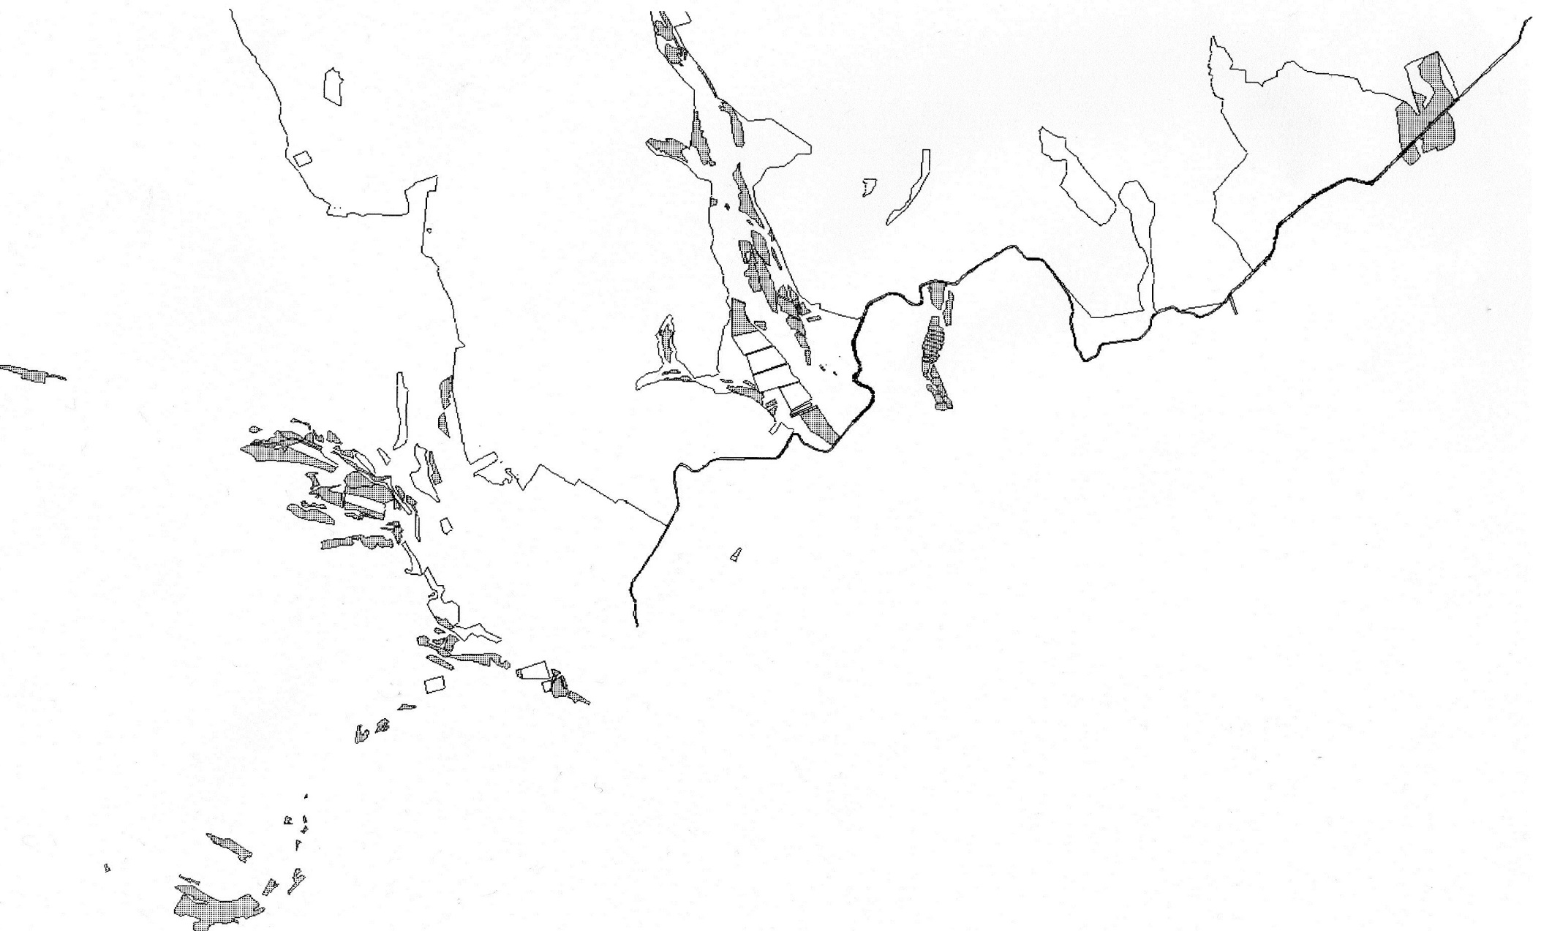
Обзорная схема земельных участков
г. Дальнегорск
с. Каменка
с. Сержантово
д. Лидовка
д. Мономахово
с. Рудная Пристань

Slide 10
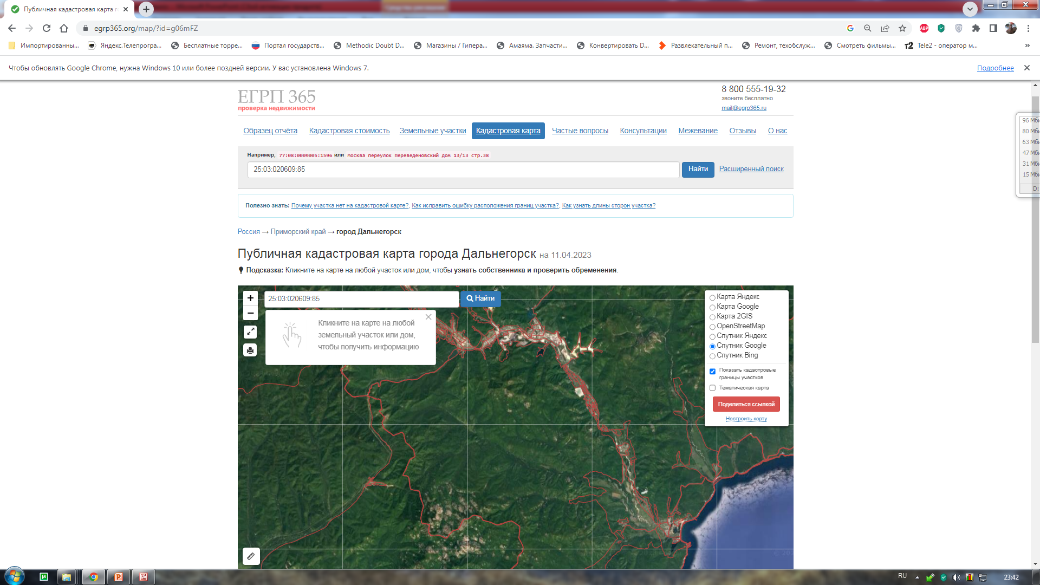
Просмотр земельных участков на публичной кадастровой карте
Для просмотра местоположения земельного участка можно использовать различные сайты, например, ЕГРП365
https://egrp365.org/
На сайте в строке поиска необходимо ввести кадастровый номер земельного участка

Slide 13
СПАСИБО ЗА ВНИМАНИЕ!
По всем вопросам обращайтесь:
Отдел земельных отношений Управление муниципального имущества администрации Дальнегорского городского округа
г. Дальнегорск, проспект 50 лет Октября, д. 129, каб. 1
телефон: (42373) 3-14-48,
e-mail: kumidalnegorsk@bk.ru

